Slide 1

Valgreinar í Stóru-Vogaskóla
Skólaárið 2026-2027

Slide 2
Valgreinar 2026 2027
Valgreinar eru hluti af skyldunámi. Á unglingastigi skal nemendum gefinn kostur á að velja námsgreinar út frá áhugasviði og framtíðaráformum. Tilgangurinn með valfrelsi nemenda er að hægt sé að laga námið sem mest að þörfum einstaklingsins og gera hverjum og einum kleift að leggja eigin áherslur í námi (Aðalnámskrá grunnskóla, 2013).
Hér á eftir eru upplýsingar um þær námsgreinar sem í boði verða í Stóru-Vogaskóla skólaárið 2026-2027. Mikilvægt er að nemendur ásamt foreldri/forráðamanni fari vel yfir lýsingar og íhugi vandlega hvað sé æskilegt að velja. Ekki verður alltaf hægt að verða að óskum nemenda og því afar mikilvægt að setja vara valgreinar. Einnig áskilur skólinn sér rétt til að fella niður valgrein ef umsækjendur eru fáir.
Að gefnu tilefni skal tekið fram að EKKI er hægt að breyta vali að hausti þegar skóli hefst, skipulag stundatöflu er unnið út frá því sem nemendur velja að vori.

Slide 3
Heildaryfirlit valgreina
Nemendur velja tvær valgreinar í hverri lotu,
 | Lota 1 25.08-30.10 | Lota 2 02.11-14.01 | Lota 3 18.01 - 11.03 | Lota 4 15.03 - 28.05
Mánudagar kl. 13:50-15:10 | Kayak | Skák | Skák | Kayak
 | Tasty | Ömmubakstur | Smáréttir | Ítalskir réttir
 | Aðstoða yngri í kennslu | Aðstoða yngri í kennslu | Aðstoða yngri í kennslu | Aðstoða yngri í kennslu
 | Líkamsrækt | Líkamsrækt | Líkamsrækt | Líkamsrækt
 | Erasmus+ 8.9. og 10. bekkur
 | Skólablað | Skólablað | Skólablað | Skólablað
Annað | Val utan skóla | Val utan skóla | Val utan skóla | Val utan skóla
 | Fjarnám FÁ | Fjarnám FÁ | Fjarnám FÁ | Fjarnám FÁ
Fimmtudagar kl. 8:00-9:20 | Skólahreysti | Skólahreysti | Skólahreysti | Skólahreysti
 | Hönnun og smíði hljóðfæragerð | Hönnun og smíði hljóðfæragerð | Hönnun og smíði skapandi lausnir og viðgerðir | Hönnun og smíði skapandi lausnir og viðgerðir
 | Prjónaval | Cri-cut og textíll | Fatasaumur | Föndur
 | Leirgerð |  | Spænska | Vatnslitun
 | Féló | Féló | Féló | Féló
 | Nemendaráð
 | Námsráðgjafaval 10.b *skylduval

Slide 4

námsráðgjafaval lota 1
Skylduval í 10. bekk.
Nemendur 10. bekkjar verða að velja námsráðgjafaval í 1. lotu.
Nemendur gera áhugasviðskönnun, ferilskrá og setja sér námstengd, persónuleg markmið. Nemendur velta fyrir sér næsta skrefi á sínum námsferli. Mismunandi námsleiðir verða skoðaðar og innritunarferli í framhaldskóla kynnt. Einnig verður farið stuttlega í fjármálafræðslu. Námsmat byggir á mætingu, frammistöðu og virkni í tímum.

Slide 5
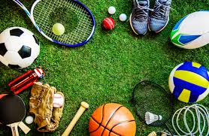
Val utan skóla Allar lotur
Nemendur sem stunda íþróttaiðkun, eru í tónlistarnámi, fjarnámi eða stunda aðrar skipulagðar tómstundir geta fengið það metið sem valgrein. Nemendur fá umsóknareyðublað hjá aðstoðarskólastjóra þar sem foreldrar og þjálfari/kennari staðfestir að nemandinn sé að sinna þessum tómstundum.

Slide 6

Fjarnám í við Fjölbrautarskólann Ármúla Lota 1/2 og Lota 3/4
Einungis fyrir nemendur 10. bekkjar.
Nemendum á elsta ári grunnskóla býðst að stunda nám við Fjölbrautarskólann í Ármúla í fjarnámi. Þetta gefur nemendum m.a. færi á að ljúka framhaldsskóla á skemmri tíma en almennt gengur. Mikilvægt er að nemendur hafi lokið eða séu langt komin með námsefni 10. bekkjar. Námið er nemendum að kostnaðarlausu en því er alfarið sinnt í fjarnámi heimavið.

Slide 7

Heilsársval
8., 9. og 10. bekk
Í Erasmus+ er unnið að samstarfsverkefni milli nemenda í Frakklandi, Ítalíu og Íslandi sem tengist umhverfismálum í nærsamfélaginu. Nemendur fá til sín gesti sem munu búa hjá þeim vikulangt og svo munu nemendur fara og búa hjá sömu nemendum í Frakklandi eða á Ítalíu í viku. Allar ferðir eru nemendum að kostnaðarlausu. Ýmis verkefni eru unnin ásamt fræðslu um Erasmus+ og lífið í þessum löndum. Gerðar eru talsverðar kröfur til nemenda sem velja þetta val og valið er inn í það eftir inntökuskilyrðum.

Slide 8

Nemendaráð heilsársval
Hlutverk nemendaráðs Stóru-Vogaskóla er m.a. að skipuleggja og sjá um viðburði, auglýsa þá og stjórna. Nemendaráð er líka Boruráð og unnið er í miklu samstarfi við Boru, félagsmiðstöð. Nemendur kynnast unglingalýðræði og lýðræðislegum vinnubrögðum.
Ætlast er til að nemendaráð myndi góð tengsl við nemendur skólans og séu góð fyrirmynd, sýni góða hegðun, frumkvæði í vinnubrögðum, stundi námið vel og hafi góða skólasókn.
Athugið að opið er fyrir skráningu en þrír nemendur úr hverjum árgangi komast í valgreinina.

Slide 9
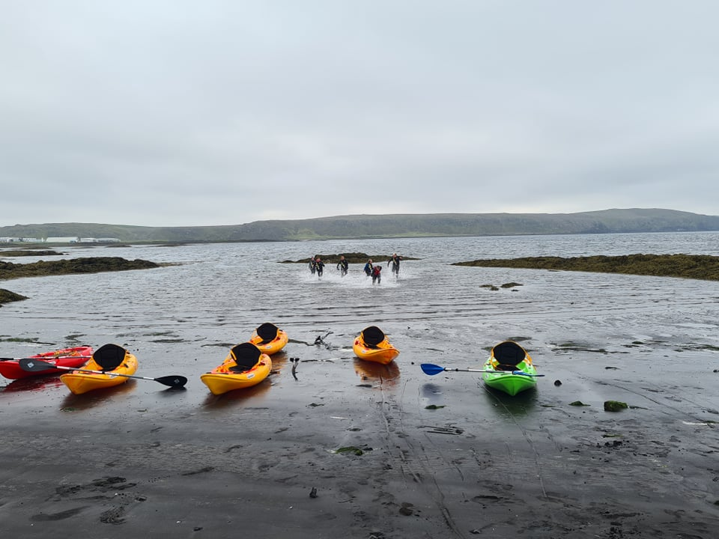
KAYAK Lota 1 og 4
Kajak val er tveggja lotu val því stundum þarf að fella niður tíma vegna veðurs. Þegar veður er gott gæti tíminn dregist aðeins. Í kajakróðri verða fjörur Vogavíkur og nánasta umhverfi skoðað. Í upphafi er farið yfir helstu öryggisatriði og áratök kennd. Farið er yfir nauðsynlegan búnað og meðferð hans, hverju þarf að huga að fyrir hverja ferð. Í kajakróðrum verða alltaf tveir kennarar sem sótt hafa tilskilin öryggisnámskeið. Ítrustu varkárni er gætt. Öryggisins vegna er nauðsynlegt að þeir nemendur sem eru í kajak hafi náð sundstigi síns bekkjar og stundi sundtíma. Námsmat byggir á mætingu, frammistöðu og virkni í tímum

Slide 10
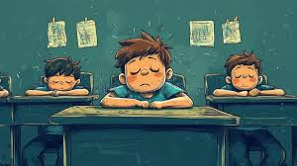
Aðstoða yngri í kennslu lota 1-2-3-4
Nemendur kynnist fjölbreyttu starfi Stóru-Vogaskóla og fái innsýn í þau störf sem þar eru. Nemendur aðstoði yngri nemendur í kennslustund, t.d. í lestrarþjálfun eða öðrum greinum.
Námsmat byggir á mætingu, frammistöðu og framkomu.

Slide 11

lota 1
Nemendur og kennari útbúa verkáætlun í sameiningu þar sem viðfangsefnið er „Tasty“, réttir sem eldaðir eru eftir myndböndum sem finna má á tasty.com og oft má sjá bregða fyrir á samfélagsmiðlum. Námsmat byggist á mætingu, frammistöðu og virkni í tímum.

Slide 12
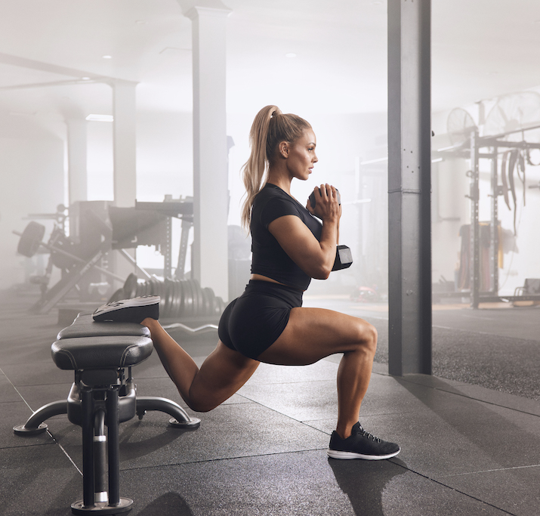
líkamsrækt Lota 1-2-3-4
Farið verður yfir æfingaplön, næringu og tækni. Valið miðast við að viðkomandi læri að æfa líkamsrækt af ábyrgð og skynsemi. Farið verður í gegnum æfingaplön sem sannað hafa gildi sitt og nemendum leiðbeint miðað við hvaða áherslur þeir vilja. Námsmat byggir á mætingu, frammistöðu og framkomu.

Slide 13
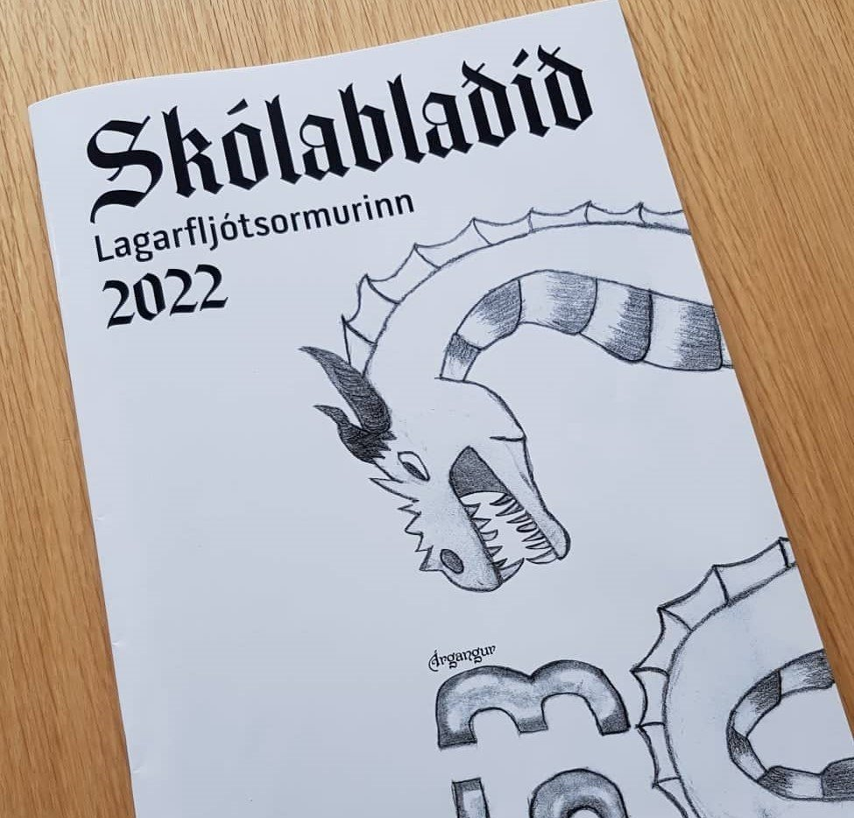
Skólablað Lota 1-2-3-4
Í þessari valgrein gefst nemendum kostur á að gefa út skólablað í lok lotunnar.
Skoðuð verða dæmi um útgefin blöð, svo sem Víkurfréttir og Bændablaðið.
Nemendur afla sér hugmynda um efni í blað og læra hvernig blað er sett upp.
Í tímum munu nemendur skrifa efni fyrir blaðið, taka viðtöl við viðmælendur og vinna að uppsetningu þess.

Slide 14
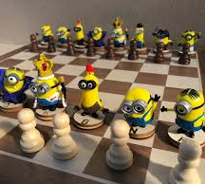
Skák lota 1-2
Í þessari valgrein kynnast nemendur skák og læra helstu reglur hennar.
Nemendur æfa sig í að tefla, læra um uppstillingu taflborðs, gang og hlutverk taflmanna og þróa færni sína með því að tefla saman í tímum. Einnig læra þeir einfaldar aðferðir og leikskipulag í skák.
Áhersla er lögð á samvinnu, einbeitingu og góða framkomu í leik.
Námsmat byggist á mætingu, virkni og frammistöðu í tímum.

Slide 15
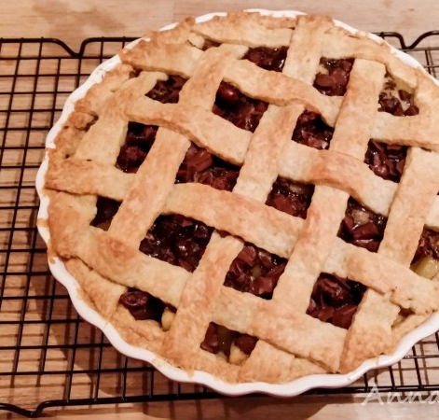
Ömmubakstur lota 2
Markmið áfangans er að nemendur læri og kynnist aðferðum og uppskriftum sem ömmur okkar bökuðu. Allskonar góðgæti sem var á flestum veisluborðum eins og t.d. brauð, kökur, kleinur og fleira. Námsmat byggir á mætingu, frammistöðu og virkni í tímum.

Slide 16
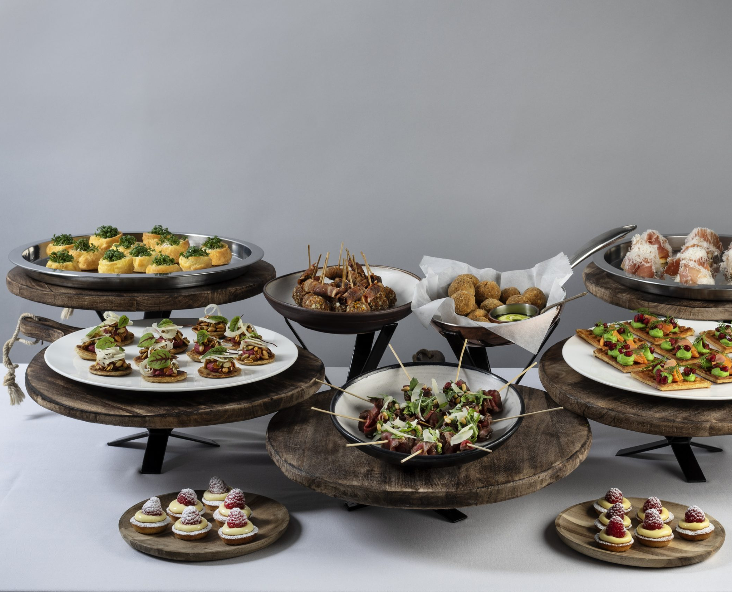
smáréttir lota 3
Nemendur læra að elda ýmsa smárétti sem auðvelt er að galdra fram með stuttum fyrirvara. Námsmat byggir á mætingu, frammistöðu og virkni í tímum.

Slide 17
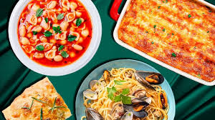
ítalskir réttir lota 4
Markmið áfangans er að efla áhuga á ítalskri matargerð. Við kynnumst því helsta úr ítalskri matargerð. Við munum elda saman vinsæla rétti og fræðast um uppruna þeirra. Við munum elda saman pasta, pizzu og ýmsa aðra girnilega rétti. Námsmat byggist á mætingu, frammistöðu og virkni í tímum.

Slide 18

lota 1-2-3-4
Valið er hugsað fyrir þá sem vilja taka þátt í Skólahreystikeppni grunnskólanna. Æfðar verða sérstaklega þær greinar sem keppt er í. Þeir sem skrá sig í þennan áfanga munu hugsanlega keppa fyrir skólans hönd þegar þar að kemur. Námsmat byggir á ástundun, virkni í tímum og framkomu.

Slide 19

lota 1 og 2
Í þessari valgrein vinna nemendur að spennandi verkefnum þar sem hönnun og handverksfærni fara saman. Lögð verður áhersla á smíði hljóðfæra, eins og t.d. Strum Stick – strengjahljóðfæri sem líkist gítar.
Verkefnið er krefjandi og þjálfar nemendur í nákvæmni, þolinmæði og sköpunargleði. Þau læra að vanda til verka, gera góðan grunn og byggja ofan á þá þekkingu sem þau tileinka sér í ferlinu.
Nemendur sem unnu að Strum Stick smíði veturinn 2024–2025 fá tækifæri til að halda áfram með verkefnið sitt, á meðan aðrir fá að hanna og smíða sitt eigið einfalda hljóðfæri – eða annað skapandi tréverkefni að eigin hugmynd.

Slide 20

skapandi lausnir og viðgerðir lota 3 og 4
Nemendur velja sjálfir viðfangsefni sem þau hanna, skipuleggja og vinna að yfir veturinn. Unnið er markvisst með hugmyndavinnu, teikningu og framkvæmd.
Einnig gefst nemendum kostur á að koma með hluti að heiman sem þarfnast viðgerðar, yfirferðar eða endurbóta – til dæmis eitthvað sem þarf að pússa, líma, laga eða lakka. Þannig er stuðlað að endurnýtingu og sjálfbærni með hagnýtu og raunverulegu viðfangsefni.
Áfanginn hentar öllum sem hafa áhuga á handverki, nýsköpun, sjálfstæðri vinnu og lausnaleit í gegnum hönnunarferlið.

Slide 21
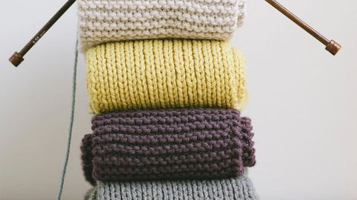
Prjónaval Lota 1
Í þessari skapandi og róandi valgrein læra nemendur undirstöðuatriði í prjóni og vinna að persónulegum verkefnum. Nemendum gefst tækifæri til að búa til hlý og falleg verk eins og teppi, trefla eða barnaföt.
Nemendur læra að lesa uppskriftir, telja lykkjur, auka og fella út – og þjálfa þannig bæði útsjónarsemi og þolinmæði. Valgreinin er tilvalin fyrir þau sem hafa gaman af handavinnu og vilja njóta þess að skapa með höndunum.

Slide 22
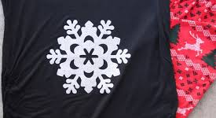
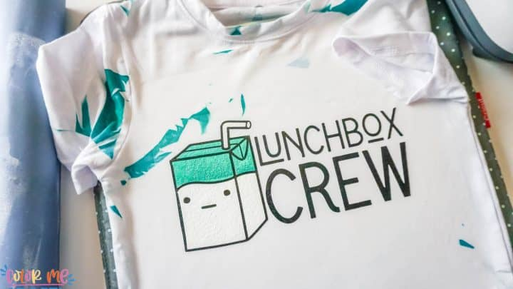
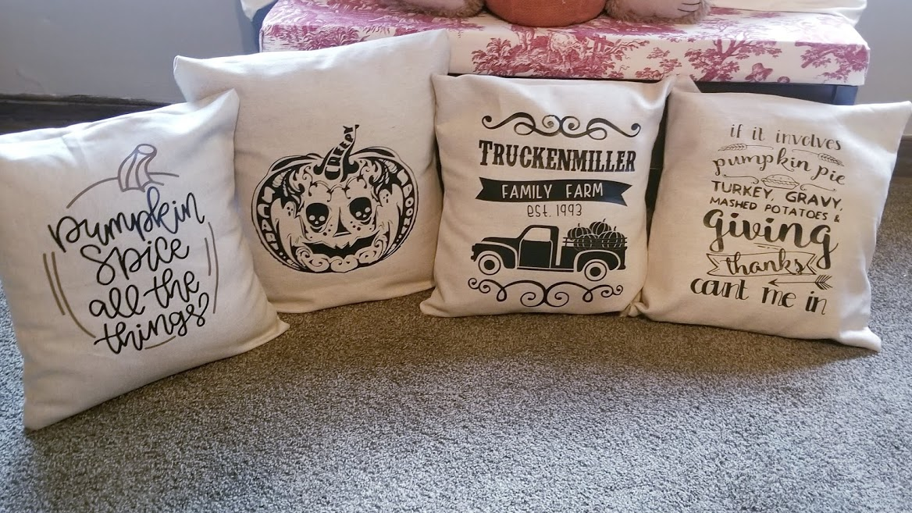
cri-cut og textíll lota 2
Í þessari skapandi valgrein vinna nemendur með textíl, hönnun og notkun Cri-Cut skurðarvéla. Þeir hanna eigin mynstur, texta eða myndir sem verða að límmiðum sem má strauja á fatnað. Einnig læra nemendur grunn í saumaskap og að nýta hugmyndir sínar í eigin verk. Áhersla er lögð á frumleika, handverksfærni og persónulega sköpun í nothæfum og fallegum fatnaði.

Slide 23
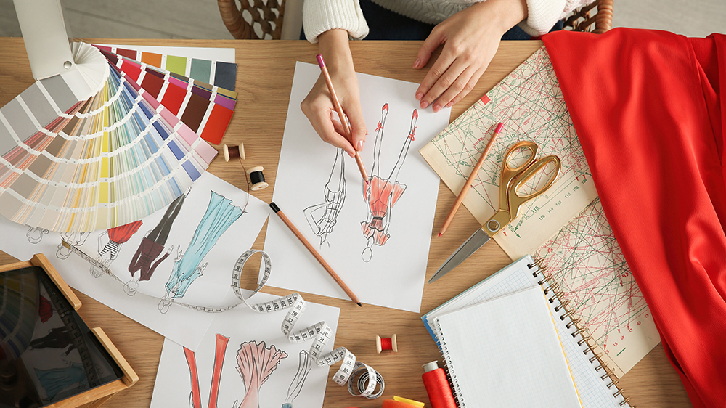
fatasaumur Allar lotur
Nemendur hanna og sauma fatnað að eigin vali, joggingbuxur, náttbuxur, peysu eða barnaföt. Farið verður í hvernig snið eru notuð og nemendur læra að leggja snið á efni. Nemendur velja efnin og vinna flíkina frá grunni, sem þeir hanna og vinna að. Skipuleggja vinnuferli, gera skissu og útfæra sína hugmynd í fullunnið verk. Námsmat byggir á mætingu, frammistöðu og virkni í tímum.

Slide 24
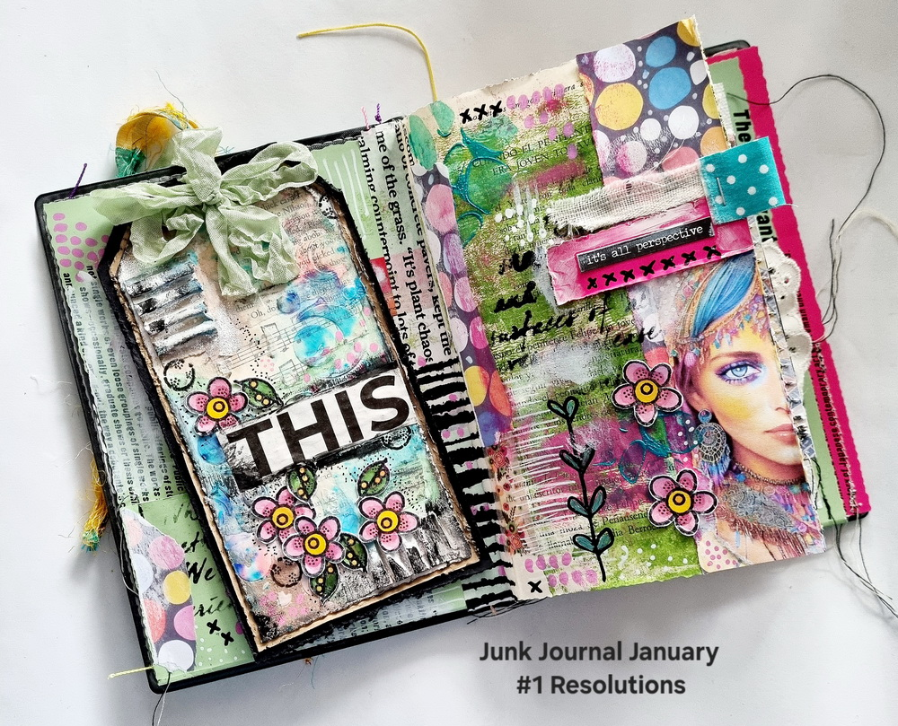
föndur lota 4
Val þar sem sköpunargáfa nemenda fær að njóta sín. Verkefni eru valin í samráði við kennara og eru einstaklingsmiðuð. Nemendur velja verkefni á Pinterest eða út frá eigin hugmyndum.

Slide 25
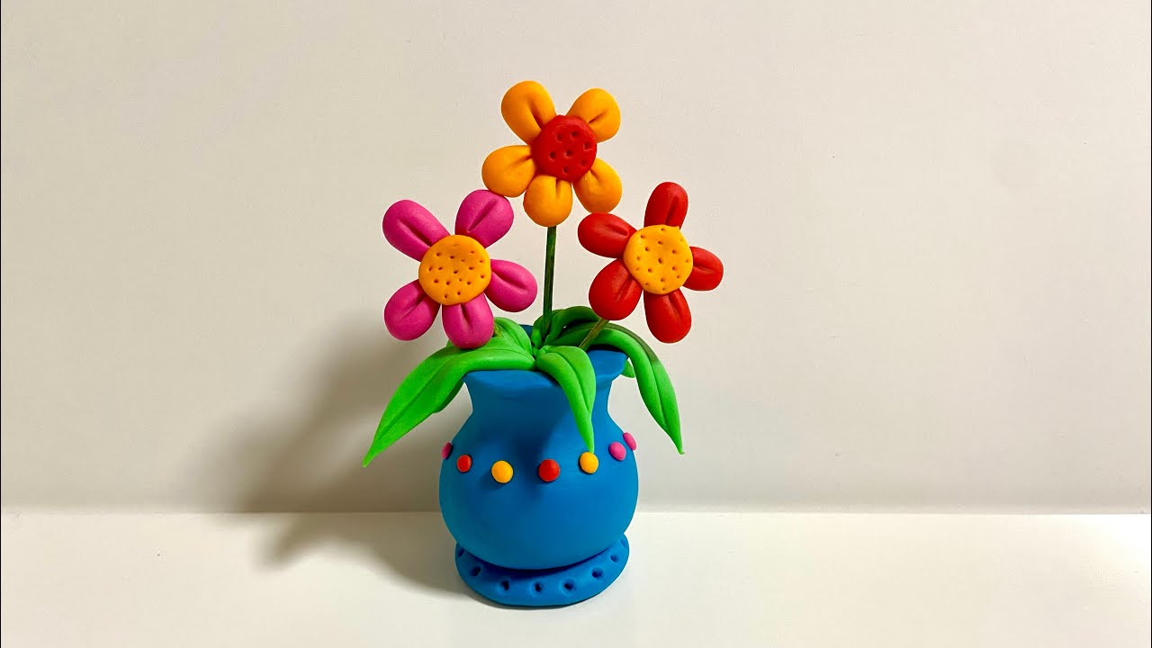
Leirmótun Hálfsársval lota 1/2
Í þessu vali er farið í undirstöðuatriði leirmótunar þar sem unnið er með form, mynsturgerð, glerunga og brennslur.
Nemendur læra að nota ýmis leir áhöld og móta með tveimur tegundum af jarðleir. Nota gerjungs- og leirliti.
Helstu viðfangsefni eru ýmist tvívíð og þrívíð verkefni. Ítarleg þróunarvinna og tilraunir, s.s. skissuvinna. Unnið verður með ýmsum aðferðum.
Námsmat byggir á mætingu, umgengni, frammistöðu og framkomu.

Slide 26
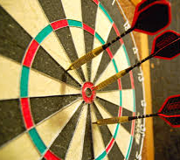
Féló lota 1-2-3-4
Í þessu vali fá nemendur tækifæri til að njóta samveru og afþreyingar í félagsmiðstöðinni Boru. Boðið er upp á fjölbreyttar tómstundir þar sem allir ættu að finna eitthvað við sitt hæfi – til dæmis að spila pílu, borðtennis, pool, spil og fleira skemmtilegt.
Lögð er áhersla á jákvæða félagsfærni, virðingu í samskiptum og að skapa góðan anda meðal nemenda.

Slide 27
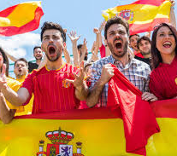
Spænska lota 3
Í þessari valgrein er lögð áhersla á grundvallaratriði í spænsku og menningu spænskumælandi þjóða.
Nemendur eru þjálfaðir í að tjá sig um almenn atriði daglegs lífs, bæði í ræðu og riti. Einnig er fjallað um bókmenntir, kvikmyndagerð, listir og íþróttir.
Námsmat byggist á mætingu, frammistöðu og virkni í tímum.
.

Slide 28
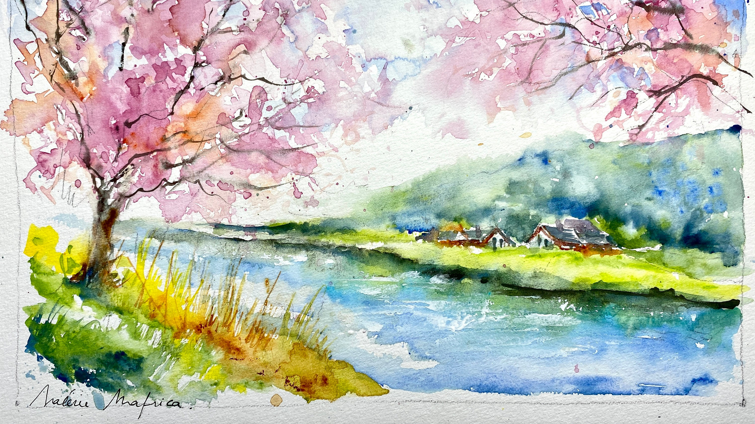
Vatnslitun lota 4
Farið verður yfir helstu grunnatriði sem tengjast vatnslitum. Það verður farið ýtarlega í mismunandi efni eins og pappír, pennsla og liti til að ná góðri stjórn á vatnslitamálun. Fjölbreyttar tilraunir verða gerðar í samvinnu við kennara og áhersla líka lögð á tilraunagleði. Það verður farið í allt frá einföldum myndum með fáum litum yfir í flóknari myndir þar sem nemandinn mun vinna með mismunandi áferðir til að fullklára myndirnar sínar. Metið er hvernig nemandinn fylgir fyrirmælum, áhuga og vinnusemi , umgegni um efni og áhöld, skapandi og hugmyndaríkur og verkefnaskil.

